Slide 1
Desafíos y oportunidades del financiamiento climático
Challenges and Opportunities of Climate Finance
Andréia Banhe
Andreia.Banhe@cdp.net

Slide 2
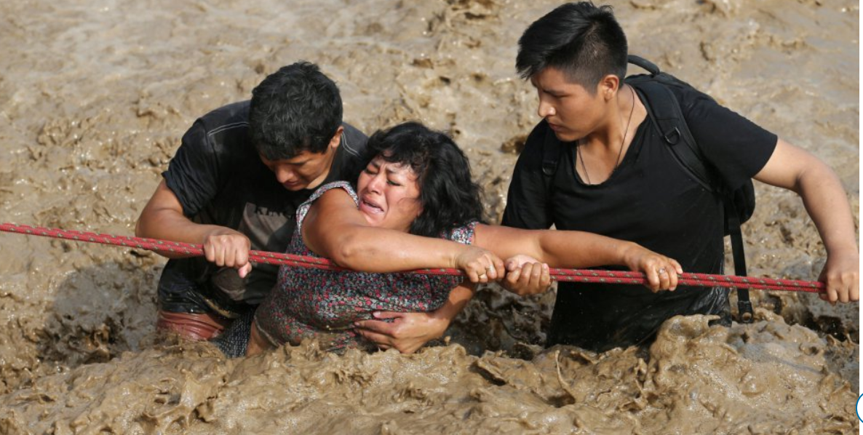
Inundaciones en Perú: Marzo de 2017
Huachipa (Perú), el 17 de marzo de 2017
75 muertos,
263 heridos,
20 desaparecidos,
100.000 damnificados
630.000 afectados.

Slide 3
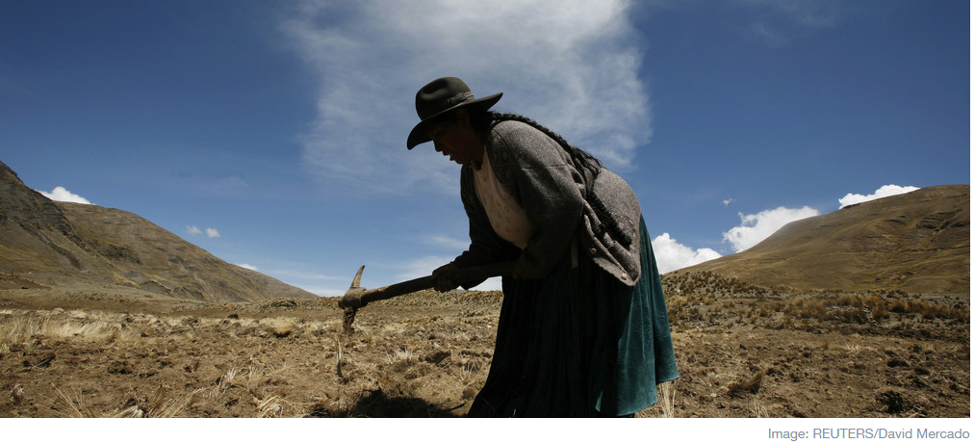
Sequias en Bolivia: La Paz, El Alto, Cochabamba, Sucre, Oruro y Potosí
Afecta 177.000 familias
173 municipios están en situación de emergencia.
Estimase que son afectados 600.000 hectáreas de cultivos y casi 600.000 cabezas de ganado
Pérdidas agrícolas alcanzan ya los 125 millones de dólares.

Slide 4
¿Cómo trabaja CDP?
Quiénes reportan
Compañías
Gobiernos
Cambio climático
Bosques
Agua
Cadena de suministro
Ciudades, Estados & Regiones
Programas
Invitación a responder
Inversionistas
Compañías
CDP

Slide 5
Objetivos del Desarrollo Sostenible de la ONU
Objetivo 11: Ciudades y comunidades sostenibles
Conseguir que las ciudades y los asentamientos humanos sean inclusivos, seguros, resilientes y sostenibles
Calidad del aire
Espacios verdes
Planificación integrada
Construcción sostenible
Resiliencia climática
El Cuestionario del CDP Cities aborda 5 de las 10 metas para Ciudades

Slide 6
CDP Cities: Resultados Globales
Page 6
573
533
Ciudades
Estados & Regiones
314
207
110
73
100
101
66
12
2012
2013
2014
2015
2016
2017

Slide 7
Beneficios de CDP Cities
Planear los riesgos y oportunidades: poner en práctica estrategias, medir, gestionar e informar el impacto
Sin Costo: no hay ningún costo para los municipios
Visibilidad internacional: informe global, elaboración de casos de estudios
Oportunidades de financiación de instituciones públicas y/o privadas: la cooperación entre las empresas y ciudades, así como atraer inversión del sector privado (matchmaker section)

Slide 8
Desafios y oportunidades del financiamento climático
Challenges and Opportunities of Climate Finance
Andréia Banhe
Andreia.Banhe@cdp.net

